Slide 1
チーム開発演習 成果発表
イベント申込システム
イベントの募集から申込・当日受付・実績集計までを1つにまとめたWebアプリケーション
佐々木 健成
2026年10月
Notes:
それでは、イベント申込システムの成果発表を始めます。佐々木です。
このシステムは、イベントの募集から申込、当日の受付、実績の集計までを、1つにまとめたWebアプリケーションです。

Slide 2
本日の流れ
第1部
第2部
作ったもの（成果物）
振り返り
1
目的・利用者像
1
開発の進め方
2
機能（一般利用者／管理者）
2
苦労した点と対応
3
画面構成・画面キャプチャ
3
AI利用効果
4
システム構成と規模
4
学び・気づき
5
工夫した仕組み
5
まとめ・今後の展望
6
品質の確保
7
デモ
Notes:
本日は2部構成でお話しします。
第1部では、作ったシステムの目的や機能、仕組み、品質を紹介し、途中で実際の画面をお見せします。
第2部では、開発の進め方や苦労した点、AIを使った効果、学んだことを振り返ります。

Slide 3
目的・利用者像
目的 イベントの募集・申込・当日受付・実績集計を、1つのシステムでまとめて管理する
解決したい課題
利用者
1
2
一般利用者
申込状況（残り枠）がすぐに分からない
キャンセル待ちの管理と繰り上げが手間
イベントを探して申し込む。お気に入りやコメントで情報を交換する
3
4
管理者
当日の参加者の受付に手間がかかる
複数イベントの実績の集計に時間がかかる
イベントを企画・管理し、当日の受付と実績の集計を行う
Notes:
まず目的です。
サークルなどでイベントを運営するとき、申込を紙やメール、表計算で管理していると、残り枠がすぐに分からない、キャンセル待ちの繰り上げを手作業で行う、当日の受付や実績の集計に時間がかかる、といった課題があります。
そこで、これらを1つのシステムでまとめて管理できるようにしました。
利用者は、イベントを探して申し込む「一般利用者」と、イベントを企画・運営する「管理者」の2種類です。

Slide 4
一般利用者の機能
1
イベントを探す
2
申し込む
3
申込を管理する
一覧／カレンダー表示、キーワード・開催日で検索。開催済みは末尾に表示
参加区分・アンケートに対応。満員でもエラーにせずキャンセル待ちに登録
マイページで申込状況・キャンセル待ちの順位を確認し、キャンセル
4
お気に入り・コメント
5
アカウント
満員でも断らない
気になるイベントをお気に入り登録。イベントごとにコメントを投稿・返信
利用者登録、パスワード変更、退会
定員に達したらキャンセル待ちとして受け付け、空きが出たら自動で繰り上げる
Notes:
一般利用者の機能です。
イベントは一覧とカレンダーの2通りで表示でき、キーワードや開催日で検索できます。開催済みのイベントは一覧の最後に回し、これから参加できるものを先に見られるようにしています。
申込は、参加区分やアンケートがあるイベントにも対応しています。
特徴は右下の「満員でも断らない」点です。定員に達していてもエラーにせず、キャンセル待ちとして受け付けます。申込の状況やキャンセル待ちの順番は、マイページで確認できます。

Slide 5
管理者の機能
1
ダッシュボード
2
イベント管理
3
当日受付
イベント数・利用者数・申込数などを一目で確認
登録・編集・複製。削除しても後から復元できる
申込者一覧を見ながらチェックイン
4
実績の確認
5
利用者・コメント管理
一般利用者とは別の画面・権限
受付数・充足率の確認、申込明細のCSV出力
利用者の詳細の確認、管理者の追加・降格、不適切なコメントの削除
管理者向けの画面とAPIは、管理者だけが使える
Notes:
管理者の機能です。
ダッシュボードで全体の件数を確認し、イベントの登録や編集を行います。過去のイベントを複製して登録することもでき、誤って削除しても後から復元できます。
イベント当日は、申込者の一覧を見ながらチェックインを行い、終わった後は受付数や充足率を確認して、申込の明細をCSVで出力できます。
管理者向けの画面とAPIは、画面とサーバーの両方で、管理者しか使えないように制御しています。

Slide 6
画面構成（全17画面）
一般利用者向け
7画面
管理者向け
9画面
ログイン・利用者登録
管理者ダッシュボード
申込状況・実績
パスワード変更
イベント管理
利用者管理
イベント一覧（一覧／カレンダー）
イベント登録・編集
利用者詳細
イベント検索
削除済みイベント
コメント管理
イベント詳細・申込
当日受付
申込完了
マイページ（申込一覧・お気に入り）
共通：該当ページなし ／ 画面を切り替えても、ページ全体を再読み込みしない（SPA）
Notes:
画面は全部で17あります。一般利用者向けが7画面、管理者向けが9画面、存在しないURLを開いたときの画面が1つです。
画面を切り替えてもページ全体を読み込み直さない作り、いわゆるSPAにしているため、操作の途中で画面が白く点滅することはありません。

Slide 7
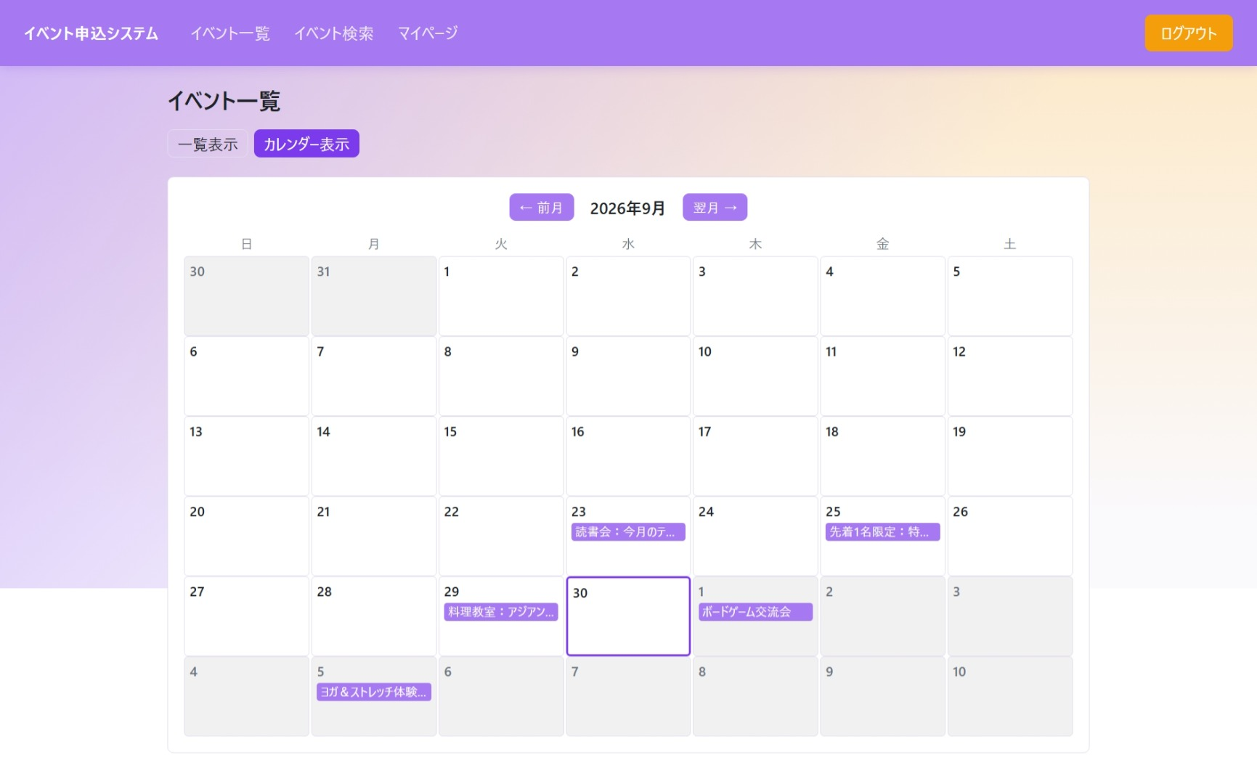
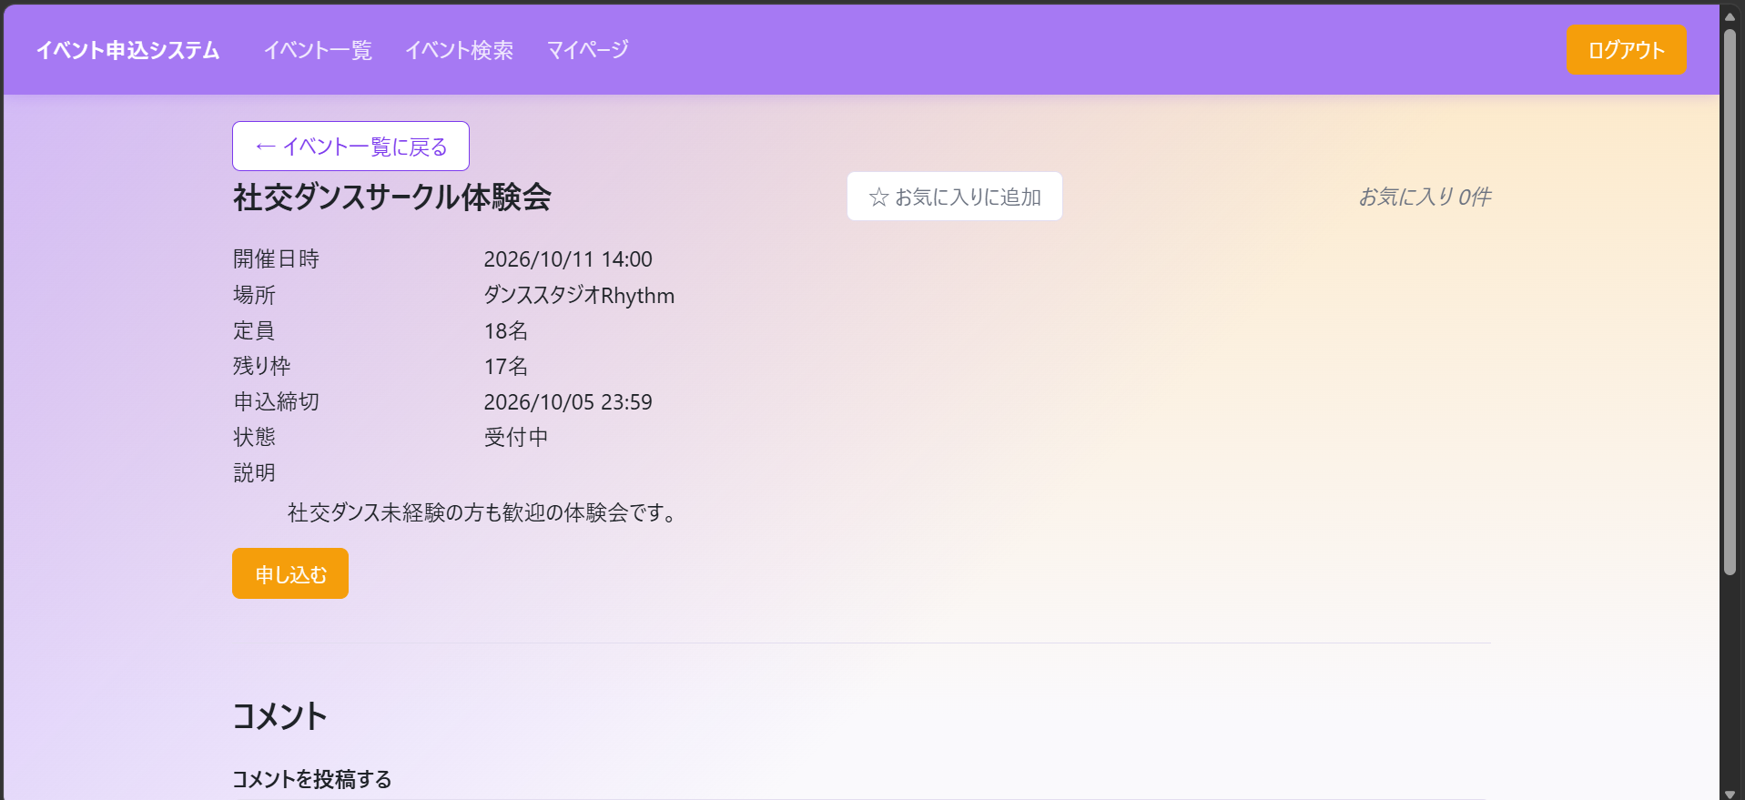
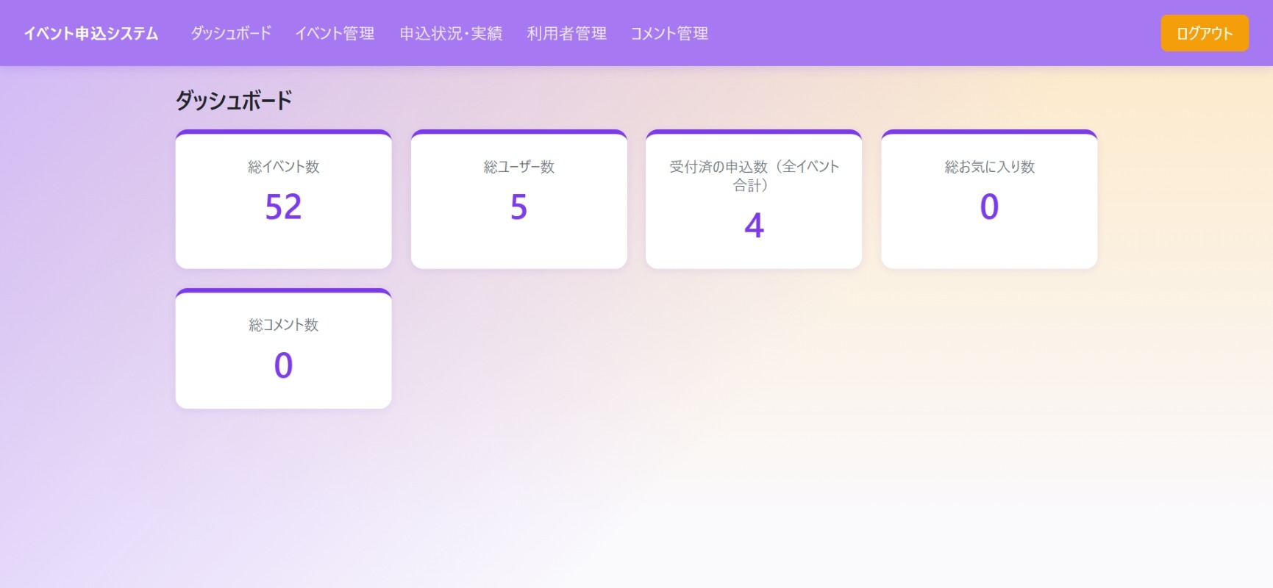
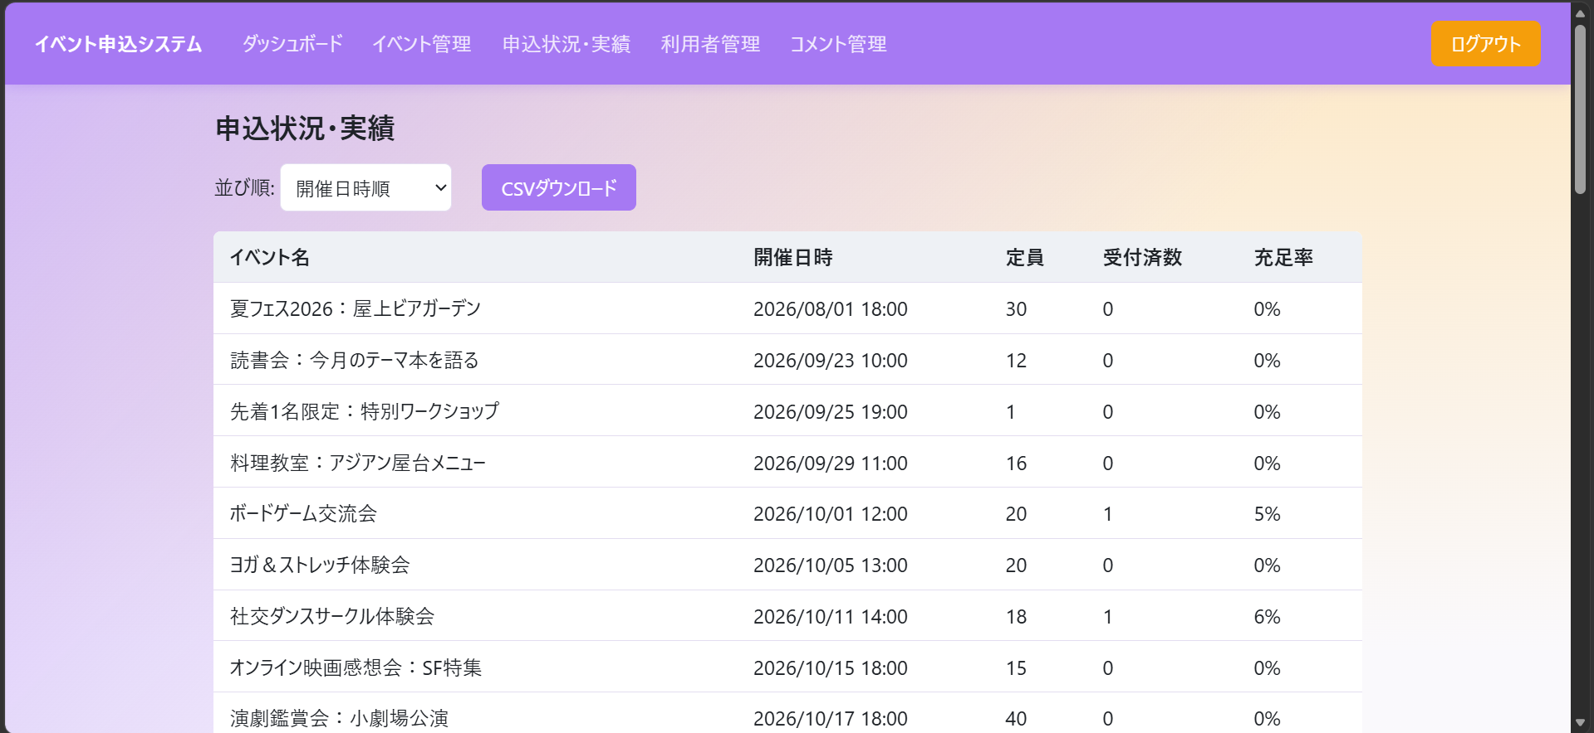
画面キャプチャ
イベント一覧（カレンダー表示）
イベント詳細・申込
管理者ダッシュボード
申込状況・実績
Notes:
実際の画面の例です。
左上はイベント一覧のカレンダー表示で、日付のマスにその日のイベントが表示されます。右上はイベント詳細で、残り枠や申込締切を確認して申し込みます。
下の2枚は管理者の画面で、左がダッシュボード、右がイベントごとの受付数と充足率を一覧にした、申込状況・実績の画面です。

Slide 8
システム構成と規模
Angular
19
17
ブラウザで動く画面（SPA）
REST API（JSON）
機能
画面
Spring Boot
サーバー側のAPI
Controller／Service／Repository
35
8
Spring Data JPA
MySQL
データベース
API
テーブル
Notes:
システムの構成です。
画面はAngular、サーバーはSpring Boot、データベースはMySQLの3層構成で、画面とサーバーはJSON形式でやり取りします。
サーバーの中は、リクエストを受け取るController、業務のルールを判定するService、データベースを読み書きするRepositoryの3つに役割を分けています。
規模は、機能が19、画面が17、APIが35本、テーブルが8つです。

Slide 9
工夫した仕組み
1
キャンセル待ちと自動の繰り上げ
2
同時申込への対策
満員でもキャンセル待ちとして受け付け、キャンセルが出たら、最も早く申し込んだ人を自動で受付済にする
複数人が同時に申し込んでも定員を超えないよう、データベースの行をロックして1件ずつ処理する
3
安全なログイン
4
消しても戻せる
パスワードは復元できない形（BCrypt）で保存。ログインに失敗した理由は区別して伝えない
削除したイベントは後から復元できる。退会しても、申込などの履歴は残る
Notes:
特に工夫した仕組みを4つ紹介します。
1つ目はキャンセル待ちの自動繰り上げです。キャンセルが出ると、最も早く申し込んだ人が自動で受付済になります。
2つ目は同時申込への対策です。残り1枠に2人が同時に申し込むと、2人とも受付済になるおそれがあるため、データベースの行をロックして1件ずつ処理しています。
3つ目はログインです。パスワードは元に戻せない形で保存し、ログインに失敗したときも、メールアドレスとパスワードのどちらが違うかは伝えないようにしています。
4つ目は、削除したイベントを復元できること、退会しても申込の履歴が残ることです。

Slide 10
品質の確保
設計書（3段階・計10冊）
テスト（3段階）
要件定義
基本設計
詳細設計
616件
すべて実施し
すべて合格
1冊
5冊
4冊
不具合3件は修正後の再テストで合格
手動テストで見つけた不具合
1
存在しないURLを開くと、404ではなくシステムエラー（500）になる
単体テスト
179件
部品ごと（自動）
2
参加区分の無いイベントに、他のイベントの区分で申し込めてしまう
結合テスト
343件
API・画面の連携
3
申込があるイベントを、区分を変えずに編集しても保存できない
総合テスト
94件
業務の流れ・非機能
Notes:
品質の確保についてです。
設計書は、要件定義、基本設計、詳細設計の3段階で、合わせて10冊作りました。
テストも単体、結合、総合の3段階に分け、合計616件をすべて実施し、合格しています。
自動テストはすべて成功していましたが、実際に画面やAPIを手で操作するテストで、左下の3件の不具合が見つかりました。いずれも修正し、再テストで合格しています。
それでは、実際の画面をお見せします。

Slide 11
DEMO
実際の画面で確認します
1
一般利用者
イベントを探す（一覧・カレンダー・検索）
2
一般利用者
申し込み、マイページで状況を確認する
3
管理者
当日受付でチェックインする
4
管理者
申込状況・実績を確認し、CSVを出力する
Notes:
【デモ：2分程度】
① 一般ユーザー（general@example.com／Test1234）でログインする。イベント一覧をカレンダー表示に切り替え、イベント検索でキーワードを入れて絞り込む。
② 受付中のイベントの詳細を開いて申し込み、申込完了画面からマイページへ移り、「受付済」になっていることを見せる。
③ ログアウトし、管理者（admin@example.com／Test1234）でログインする。イベント管理で先ほどのイベントの「受付」を押し、申込をチェックインする。
④ 申込状況・実績で受付数・充足率を確認し、CSVをダウンロードする。
（終わったら）以上がデモです。ここからは、開発の振り返りをお話しします。

Slide 12
開発の進め方
自分
AI
要件・設計の判断
実装（コーディング）
AIの成果物のレビュー
Gitの操作（コミット・push）
動作確認・テストの実施
実働22日（1日4〜6時間）
約7日
約11日
約5日
① 開発・完成
② 要件定義から見直し・設計書と実装を修正
③ テスト
進捗はWBSで、フェーズごとに管理した
Notes:
開発の進め方です。
開発は、私1人とAIで行いました。要件や設計の判断、AIが作ったもののレビュー、動作確認やテストの実施は自分で行い、実装とGitの操作はAIが担当しました。
期間は実働22日、1日あたり4〜6時間です。最初の約7日で一通り完成しましたが、その後の約11日は、要件定義から見直して設計書と実装を直す期間になりました。最後の約5日でテストを行いました。進捗は、WBSでフェーズごとに管理しました。

Slide 13
苦労した点と対応
1
設計書に何が必要か
2
コードのレビュー・理解
苦労した点
苦労した点
設計書に何を書けばよいのか、何が必要なのかが分からなかった
もともとコードに苦手意識があり、AIが書いたコードのレビュー・理解に苦労した
対応
対応
レビューの指摘を受け、要件定義書から見直して設計書を作り直した（約11日）
AIにコードの解説をしてもらい、それを参考に理解できるようにしていった
その他の手戻り 自動テストはすべて成功していたが、手動テストで不具合が3件見つかり、修正した
Notes:
苦労した点は2つです。
1つ目は、設計書に何が必要なのかが分からなかったことです。何を書けばよいのかがつかめないまま進めていたため、レビューで指摘を受け、要件定義書から見直して設計書を作り直しました。この見直しに約11日かかりました。
2つ目は、コードのレビューと理解です。もともとコードには苦手意識があり、AIが書いたコードを確認するのに苦労しました。そこで、AIにコードの解説をしてもらい、それを参考にしながら、少しずつ理解できるようにしていきました。
ほかにも、自動テストはすべて成功していたのに、手動のテストで不具合が3件見つかり、修正しました。

Slide 14
AI利用効果
最初の完成まで
全体の工数
人数で換算すると
約7日
2.2〜3.3倍
36〜81%
28〜42時間。チーム基準（40.5時間）とほぼ同じ
88〜132時間（22日×4〜6時間）。チーム基準の40.5時間と比べた倍率
チーム4〜6人なら162〜243人時。1人でその36〜81%で完了
品質
テスト616件をすべて実施し、合格
手戻り
要件の見直し1件、手動テストの不具合3件
Notes:
AIを使った効果です。比べる基準は、教材が想定しているチームでの開発時間、40.5時間です。
最初に一通り完成するまでは約7日、時間にすると28〜42時間で、チーム基準とほぼ同じでした。
ただ、見直しとテストを含めた全体では88〜132時間かかり、基準の約2.2〜3.3倍です。
一方で、4〜6人のチーム全員の作業量、162〜243人時と比べると、1人でその36〜81%で完了したことになります。
品質面では616件のテストにすべて合格し、手戻りは、要件の見直し1件と、手動テストで見つかった不具合3件でした。
（補足・質問されたら）数字に幅があるのは、1日の作業時間を4〜6時間としているためです。単純計算では、4〜6人で分担すれば1人あたり15〜33時間となり40.5時間に収まりますが、実際のチーム開発では、打ち合わせや統合、認識合わせの時間が加わります。

Slide 15
学び・気づき
1
コードを読む力が必要
2
1プロンプト1レビュー
読めれば差分の時点で気づける。読めないと動作確認まで気づけない
まとめて頼むと精度が下がる。絞って1つずつ確認すると理想に近づく
小さな修正や気になった点で、「どうなってこうなっているのか」や「直すべき場所」が分からないことがあった。これが何度も起きると時間がもったいない
修正をまとめて依頼すると、精度が下がることがあった。完成度を上げるときは、依頼を絞り、1つずつ確認しながら進めた
共通して感じたこと AIが作ったものは、自分で確認しなければならない
Notes:
学んだことは2つです。
1つ目は、コードを読む力が必要だということです。小さな修正をするときに、どうしてこうなっているのか、どこを直せばよいのかが分からないことがありました。コードが読めれば、変更の差分を見た時点で気づけることも、読めないと動作確認まで気づけず、手戻りになります。これが何度も重なると、時間がもったいないと感じました。
2つ目は、1プロンプト1レビューです。修正をまとめて依頼すると、精度が下がることがありました。依頼を絞り、1つずつ確認しながら進めることで、理想に近づけられました。
どちらにも共通するのは、AIが作ったものは、自分で確認しなければならないということです。

Slide 16
まとめ・今後の展望
今後追加したいこと
まとめ
ヘッダーを常に表示
一般利用者・管理者の機能を一通り実装し、616件のテストで確認した
1
下へスクロールしても、ナビゲーションが見えるようにする
イベント一覧を見やすく
2
ページ分けや月ごとのカレンダー表示など、件数が増えても見やすくする
19機能・17画面・35 API
実働22日・1人＋AIで開発
ダッシュボードから移動
3
カードを押すと詳細や各画面へ移れるようにして、管理しやすくする
パスワードの確認
4
入力したパスワードを表示して確認できるようにする
Notes:
まとめです。一般利用者と管理者の機能を一通り実装し、616件のテストで確認しました。
今後追加したいことは4つあります。下にスクロールしてもヘッダーが見えるようにすること、イベントの件数が増えても見やすいように一覧をページで分けること、ダッシュボードのカードから各画面へ移れるようにすること、入力したパスワードを表示して確認できるようにすることです。
以上で発表を終わります。ご清聴ありがとうございました。

